Slide 1
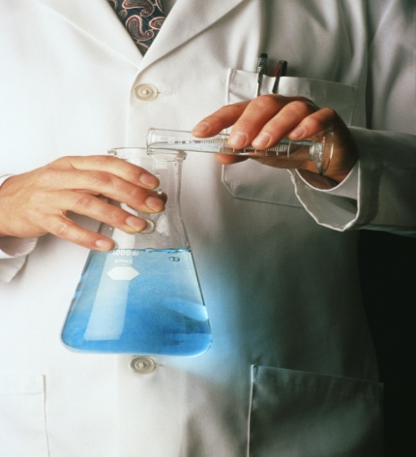
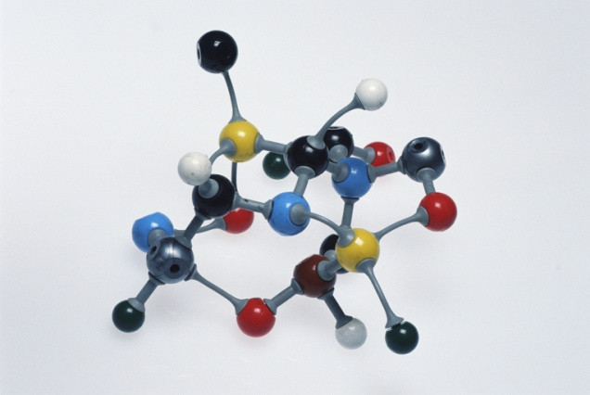
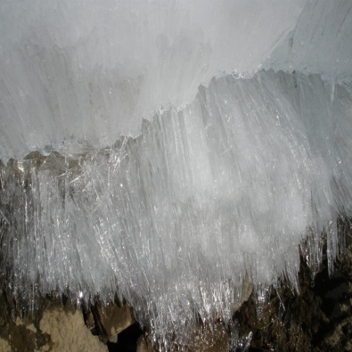
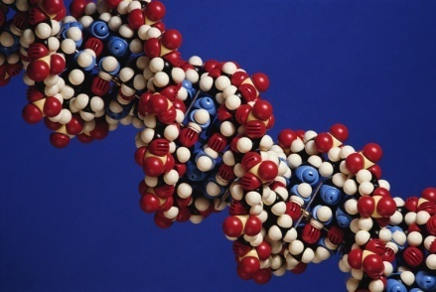
Применение солей

Slide 2
NaCl - хлорид натрия.
Обыкновенная поваренная соль, ежедневно принимаемая нами в пищу. Также широко используется в нефтяной промышленности и служит сырьем для получения хлора, соляной кислоты, соды.

Slide 3
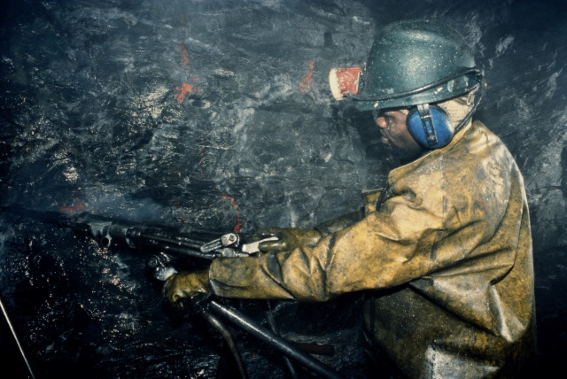
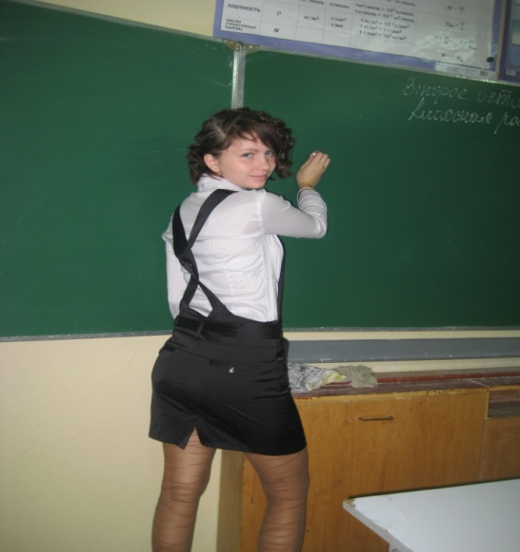
CaCO₃ - карбонат кальция
Столь привычный каждому стоящему у доски школьнику мел, добываемый из карьеров. А также известняк и мрамор, используемые в строительстве.

Slide 4
NH₄HCO₃ – Гидрокарбонат аммония.
Разрыхлитель теста.
При добавлении в муку и нагревании во время выпечки выделяет углекислый газ и поднимает тесто.

Slide 5
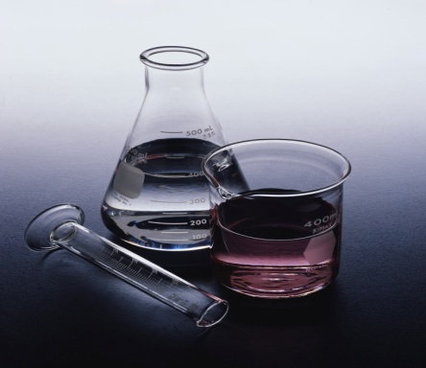
Na₂CO₃ - карбонат натрия
Сода.
Входит в состав смесей для производства стекла, моющих средств. Используется для устранения жесткости воды при ее подготовке к использованию, широко используется для очистки природного газа от сероводорода и для производства реагентов для буровых и тампонажных растворов. А также используется в быту обычными людьми.

Slide 6
С₁₇Н₃₅COONa – стеарат натрия.
Входит в состав обычного мыла, как основной компонент.

Slide 7
Al₂(SO₄)₃ - сульфат алюминия.
Компонент буровых растворов, коагулянт для очистки воды от взвешенных частиц, компонент вязкоупругих смесей для изоляции зон поглощения в нефтяных и газовых скважинах.

Slide 8
FeSO₄ ₋ cульфат железа (II), железный купорос.
Используется для приготовления феррохромлигносульфоната - реагента-стабилизатора буровых растворов, компонент высокоэффективных эмульсионных буровых растворов на углеводородной основе.

Slide 9
FeCl₃ - хлорид железа (III).
В сочетании со щелочью используется для очистки воды от сероводорода при бурении скважин водой, для закачки в сероводородсодержащие пласты с целью снижения их проницаемости, как добавка к цементам с целью повышения их сероводородостойкости, для очистки воды от взвешенных частиц.

Slide 10
AgNO₃ - нитрат серебра
Используется для химического анализа, в том числе пластовых вод, фильтратов буровых растворов на содержание ионов хлора.

Slide 11
К₂Cr₂O₇ - бихромат калия.
Используется в нефтяной промышленности в качестве высокотемпературного понизителя вязкости буровых растворов, ингибитора коррозии алюминия, для приготовления ряда реагентов.

Slide 12
Благодарю за внимание!
Желаю одноклассникам успешно выполнить тест!!!

Slide 13
Подготовила ученица 8-го класса
Скуратова Александра Олеговна.

